Slide 1
Підсумок роботи
учнівської самоврядної організації
«Веселкова країна»
ЗОШ №37
Кіровоградської міської ради
Кіровоградської області
2018-2019 н.р.

Slide 2
Основа виховної роботи школи – місячники “Подорожі Веселковою країною”
Протягом навчального року всі школярі мандрують «Веселковою країною», приймаючи участь у КТС та проектних дослідженнях загальношкільного навчально - виховного проекту
«Україна – моя Батьківщина».

Slide 3
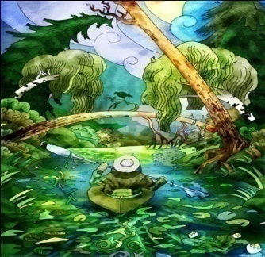
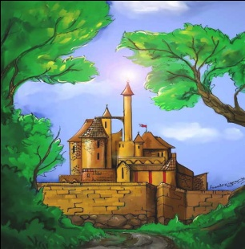
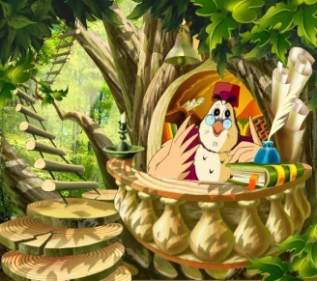
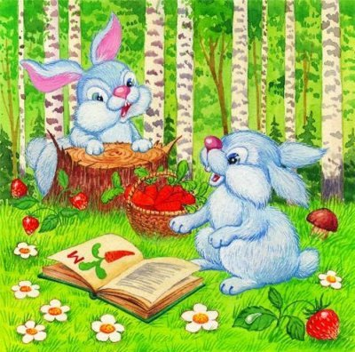
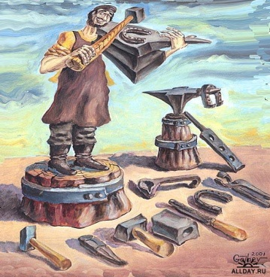
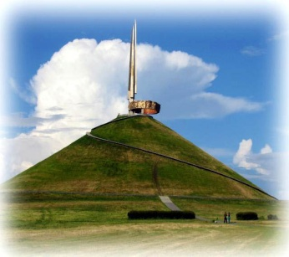
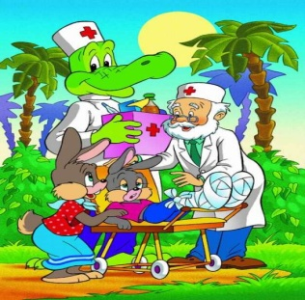
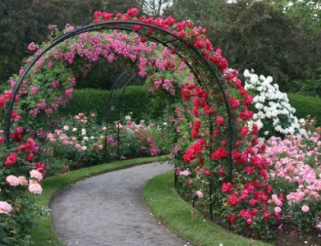
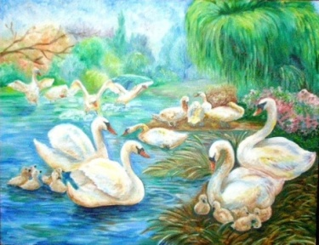
Основа виховної роботи школи – місячники «Подорожі Веселковою країною» КАРТА ПОДОРОЖІ
Листопад
“Джерело народної мудрості”
Жовтень
“Ріка знань”
Грудень
“Царство законів і прав”
Вересень
“Галявина живого і прекрасного”
Січень
“Містечко майстрів”
Травень
“Курган слави”
Лютий
“Острів здоров'я”
Квітень
“Сад надії”
Березень
“Озеро прекрасного”

Slide 4
Листопад «Джерело народної мудрості»

Slide 5
Проведені заходи у листопаді 2018 р.:
1. Пізнавальна вікторина «Мова моя калинова». 3-кл.
2. Конкурс читців віршів (про Батьківщину, рідний край) «Поетичний рушник». 2-4 кл.
3. Конкурс малюнків «Мій улюблений казковий герой»
4. Виставка-вернісаж «Творимо всією родиною».
5. Міський конкурс малюнків «Я малюю Україну».
6. Проведення тематичних заходів до Дня Гідності.

Slide 6
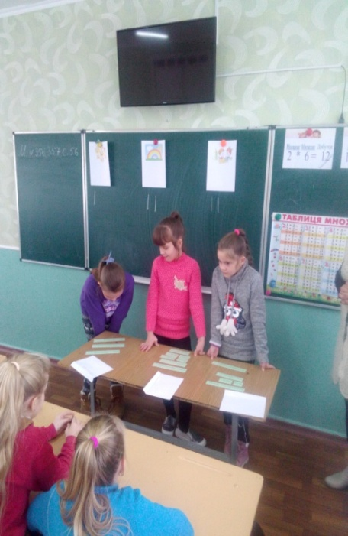
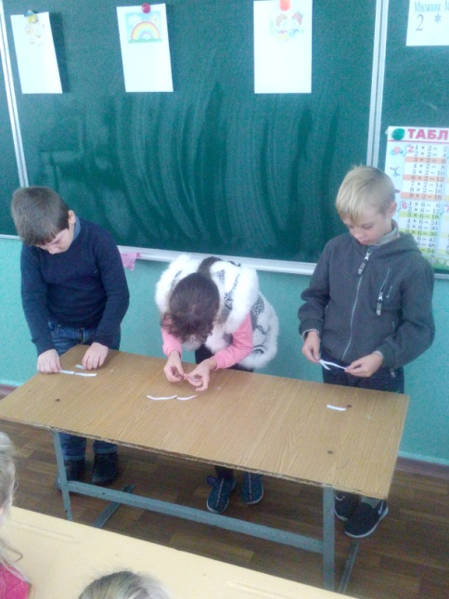
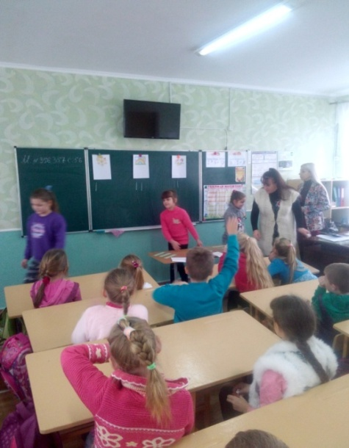
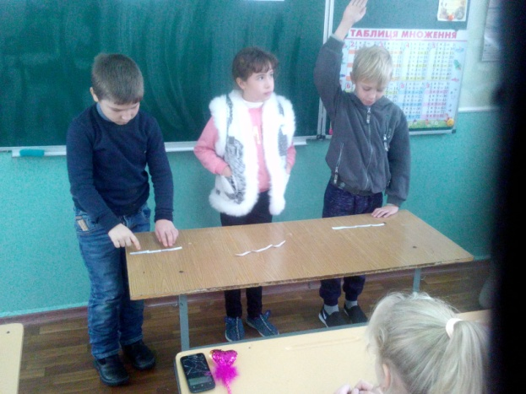
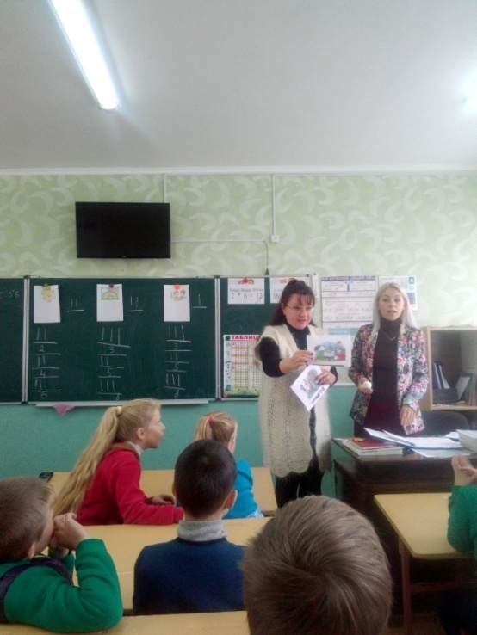
Вікторина «Мова моя калинова»
До Дня української мови та писемності педагогом-організатором та бібліотекарем нашої школи з учнями 3-х класів була проведена пізнавальна вікторина «Мова моя калинова».

Slide 7
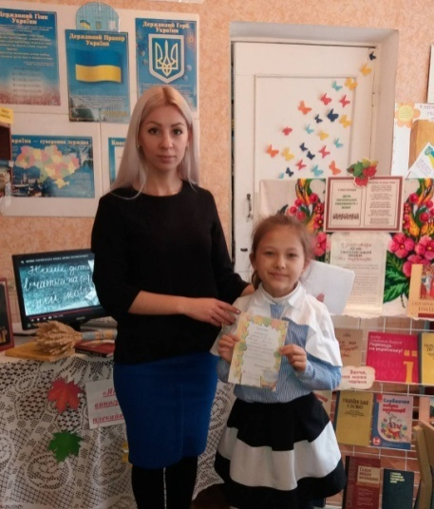
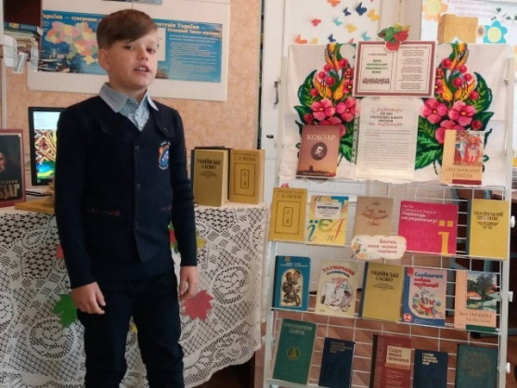
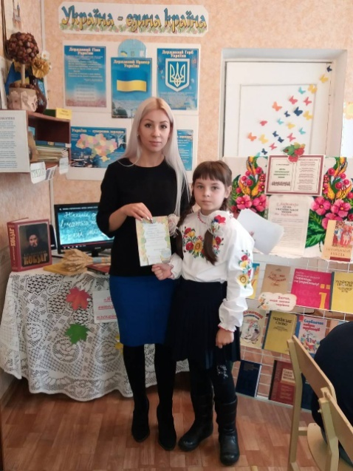
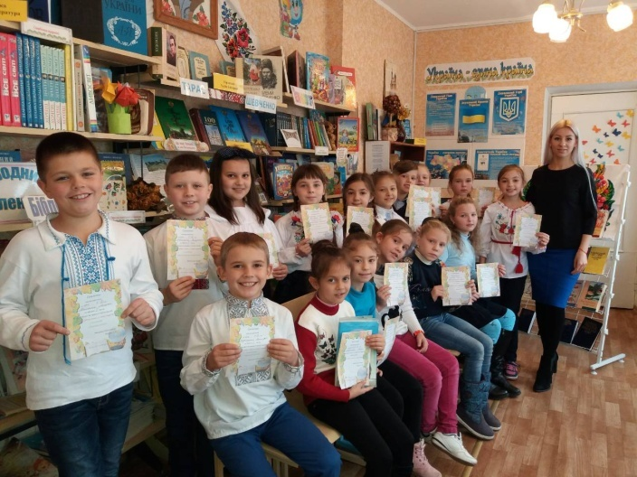
Конкурс віршів «Поетичний рушник».
До Дня української писемності та мови у шкільній бібліотеці пройшов конкурс, на кращого читця поезій "Живи ,рідна мово, у серці народу!“

Slide 8
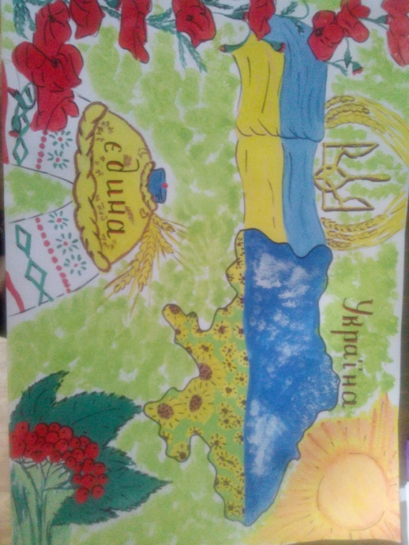
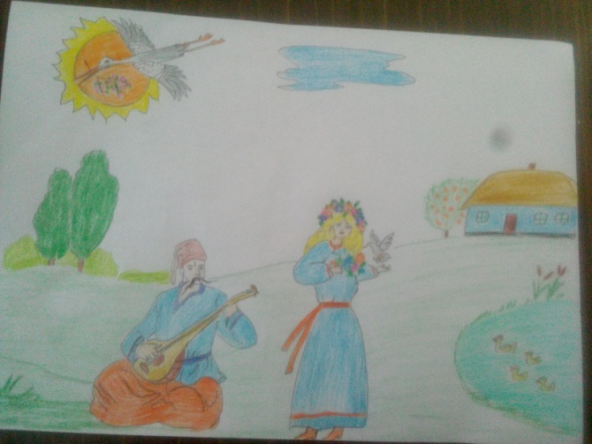
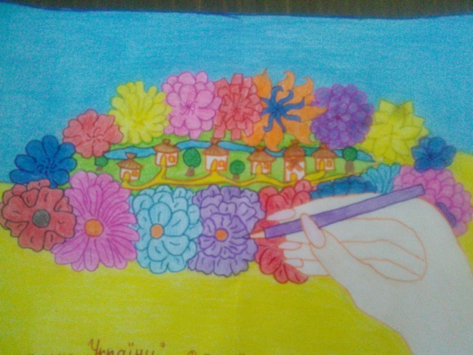
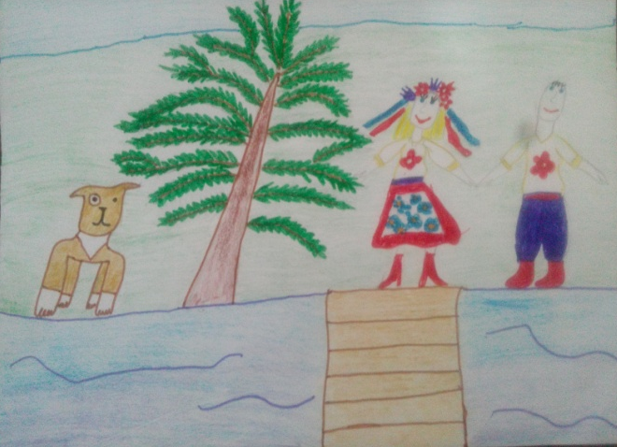
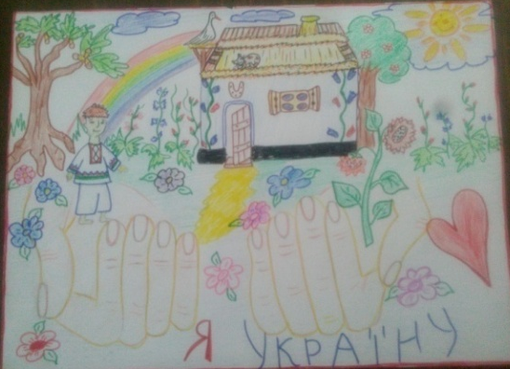
Конкурс малюнків «Я малюю Україну»

Slide 9
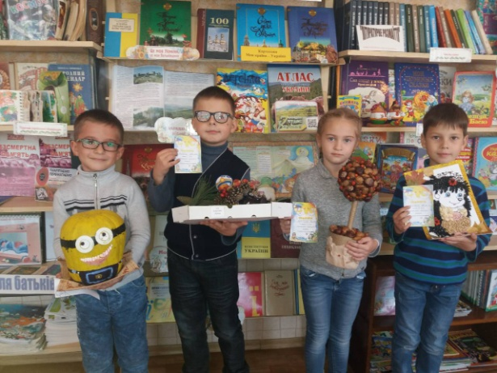
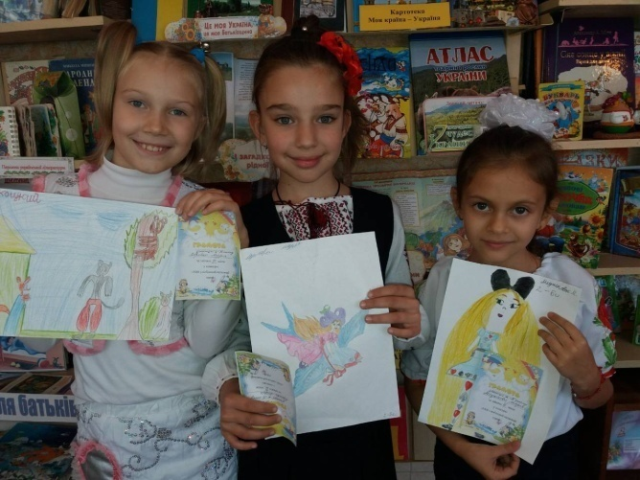
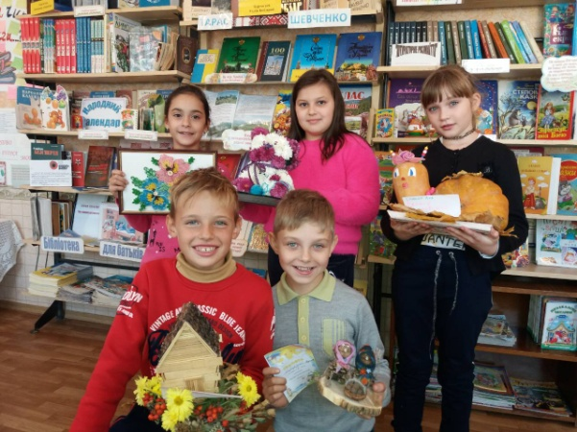
Конкурсі малюнків «Мій улюблений казковий герой». Виставка-вернісаж «Творимо всією родиною».

Slide 10
Грудень «Царство законів і прав»

Slide 11
Проведені заходи у грудні 2018 р.:
Виставка книг «Твої захисники Вітчизно!» 03-07.12
Заходи до Міжнародного дня інвалідів (Протягом місяця)
Єдина класна година «Я - громадянин України» 07.12
Конкурсна програма «Права дитини важливо знати» (1-2 класи) 10-14.12
Конкурсна програма «Свої права ми знаємо – в цьому вас переконаємо» (3-4 класи) 10-14.12
Зустрічі з представниками кримінальної міліції (Протягом місяця)
Конкурс малюнків «Новорічні дива!» (1-4 класи)

Slide 12
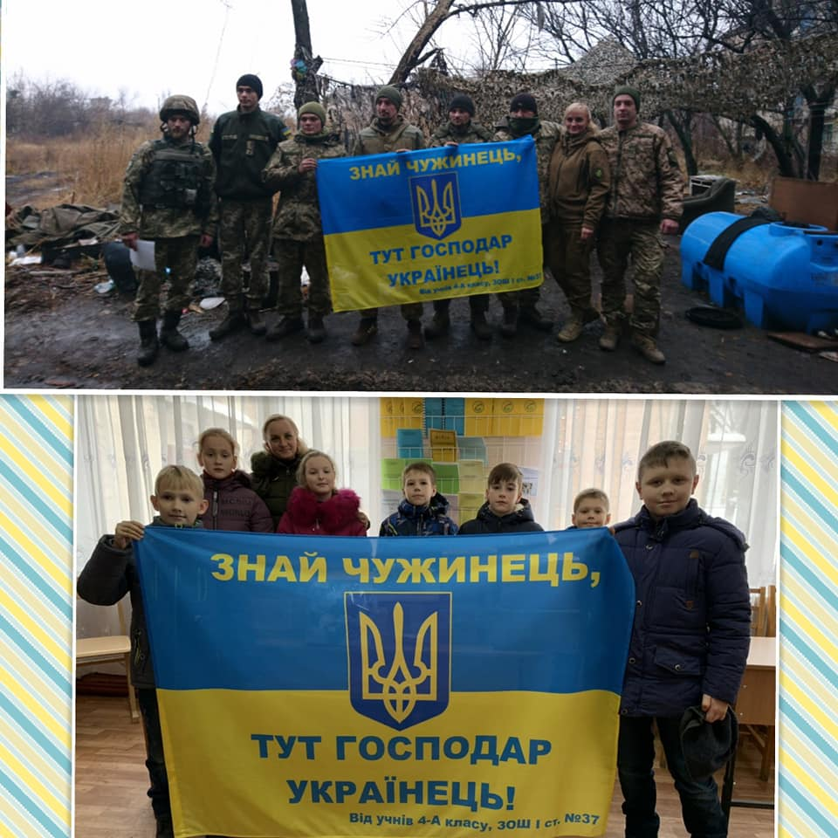
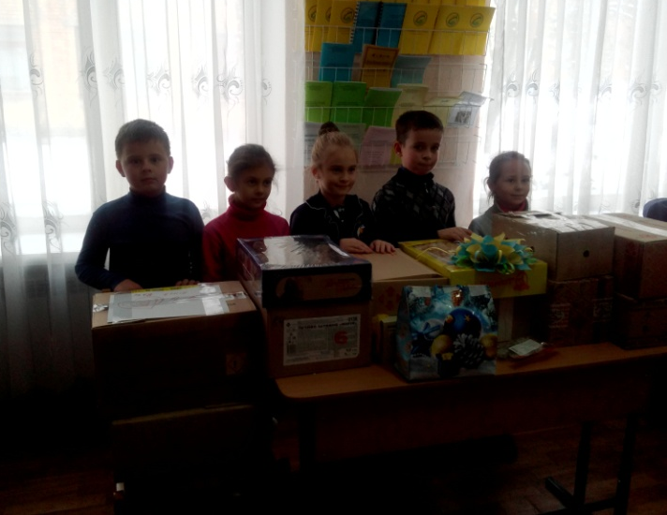
Учні 2-4 класів привітали воїнів АТО з Днем Збройних Сил України.

Slide 13
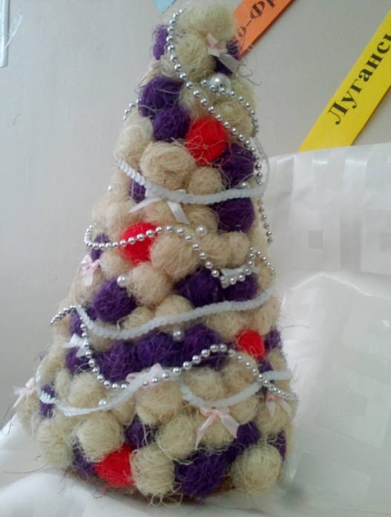
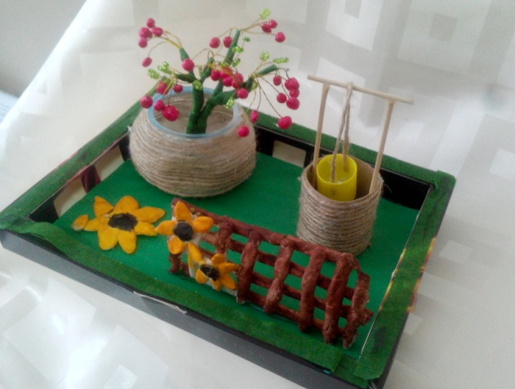
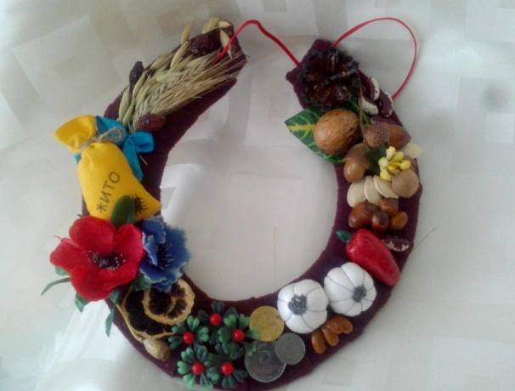
Учні 3-А класу: Якушова Анастасія, Стензя Анастасія; учні 2-Б класу: Чернаєнко Анастасія, Колесник Іван прийняли участь у міської новорічно-різдвяної виставці «Новорічна композиція» та «Український сувенір”.

Slide 14
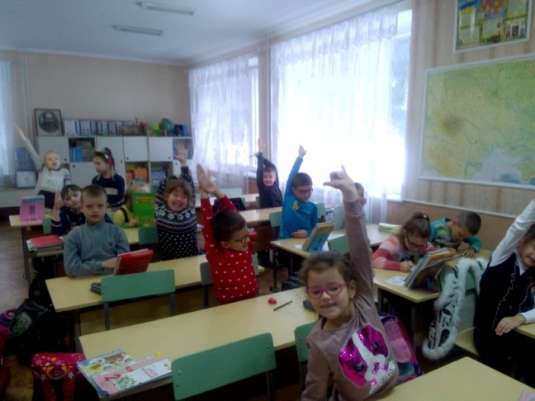
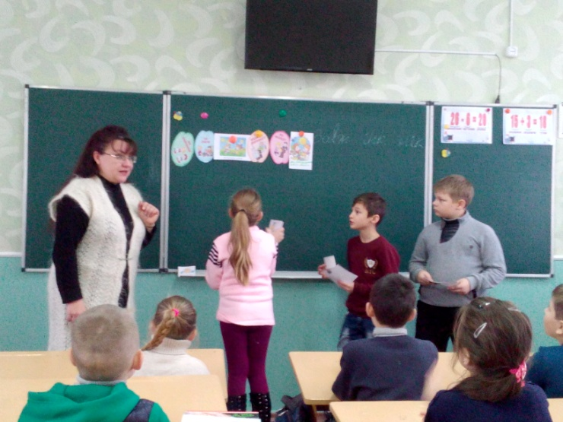
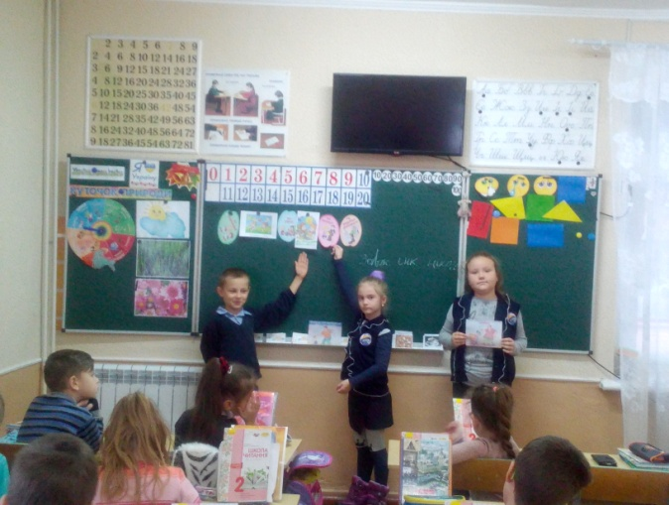
Учні 2-4 класів прийняли участь в конкурсній програмі «Права дитини важливо знати», і переконали нас в тому, що права та обов”язки вони знають добре.

Slide 15
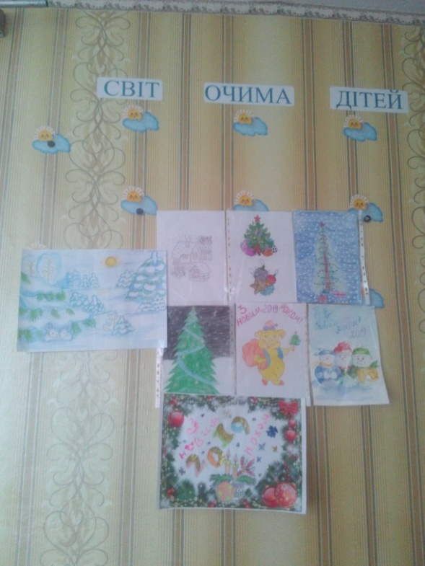
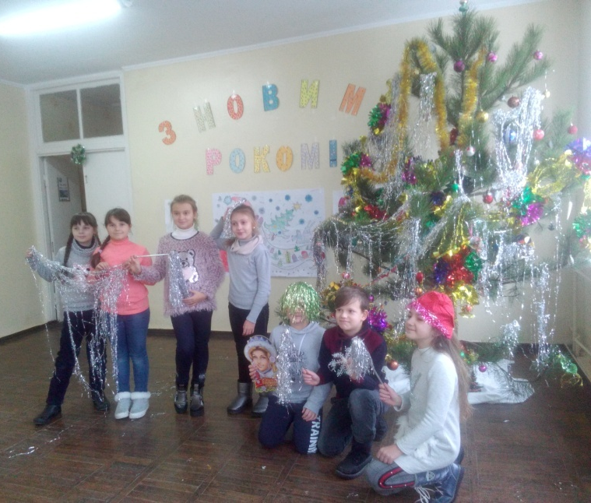
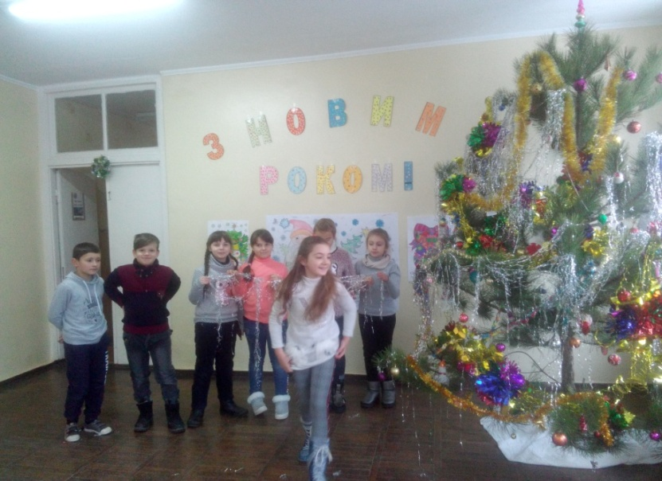
Діти добре підготувались до новорічних свят. Прийняли участь у виставці малюнків «Новорічні дива». Дуже гарно прикрасили класні кімнати. Особлива подяка учням 4-А класу, які допомогли прикрасити шкільну ялинку і актовий зал.

Slide 16
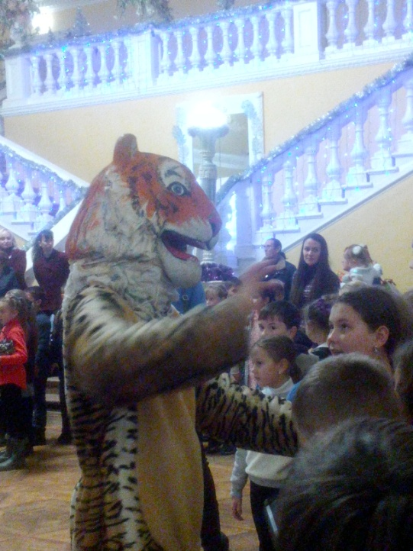
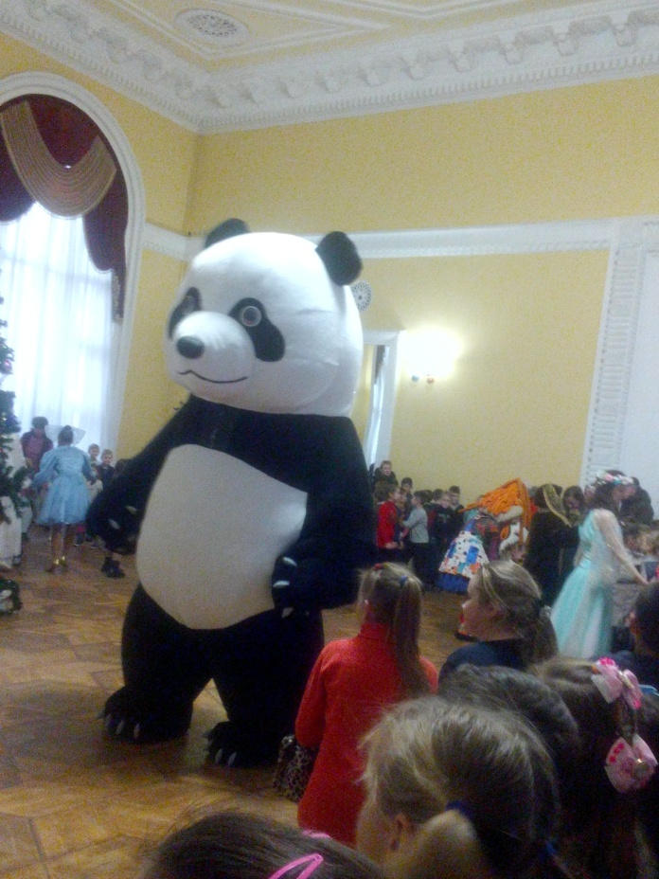
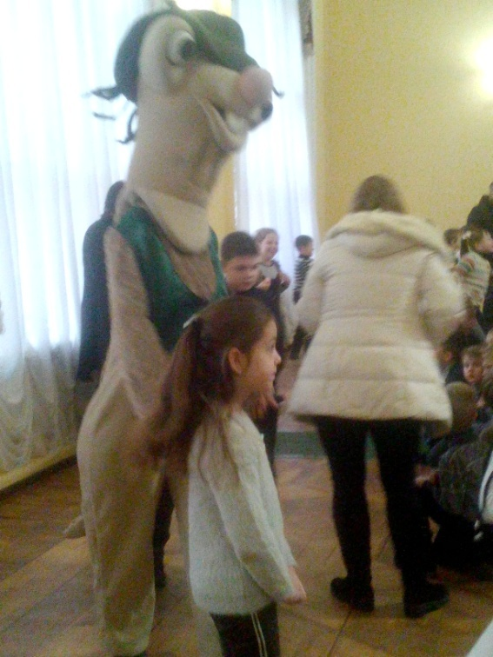
Новорічне свято у філармонії

Slide 17
СІЧЕНЬ «Містечко майстрів»

Slide 18
Проведені заходи у січні 2019 р.
Гра «Яка професія найкраща?»
2. Виставка-конкурс дитячих поробок «Ми маленькі майстри».
3. Бесіди про здоровій спосіб життя.
4.Конкурс малюнків «Професії мого майбутнього»

Slide 19
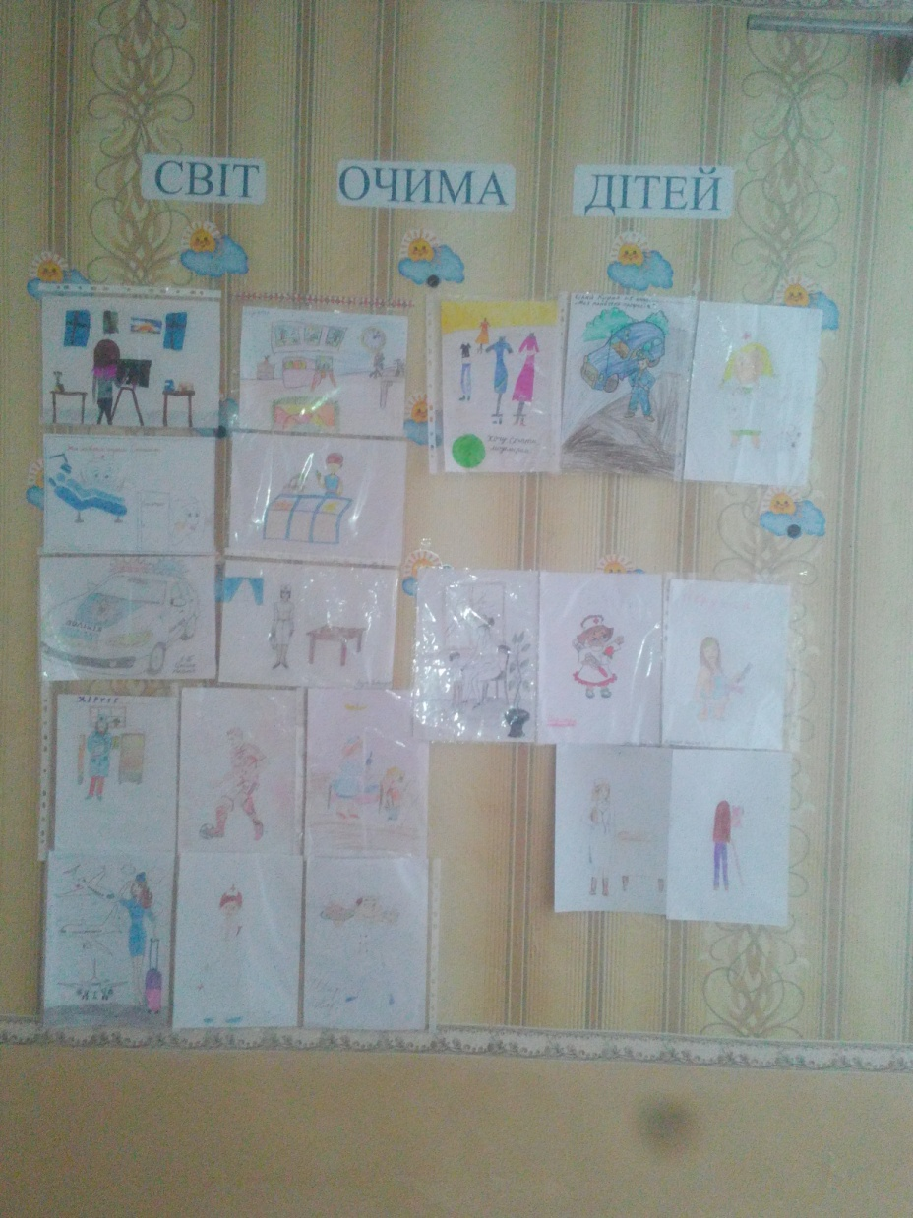
Конкурс малюнків «Професії мого майбутнього»

Slide 20
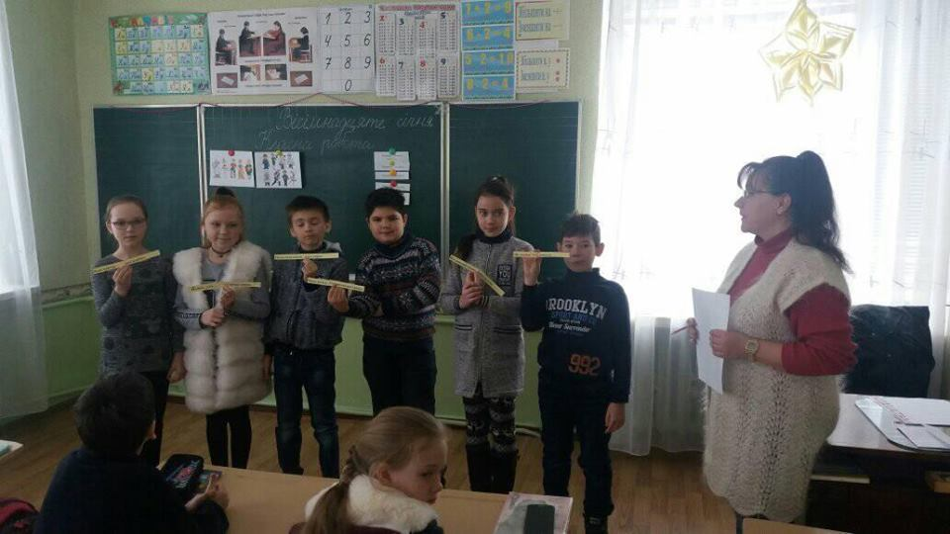
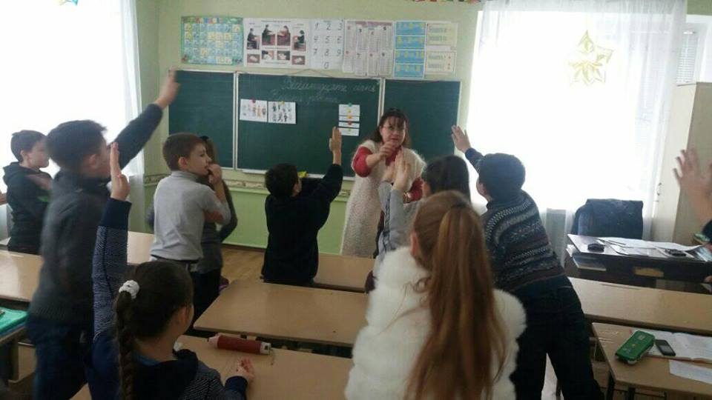
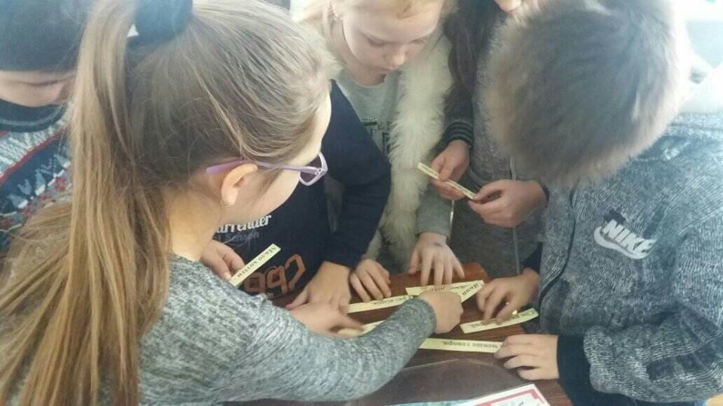
Виховна година на тему: "Яка професія найкраща?"

Slide 21
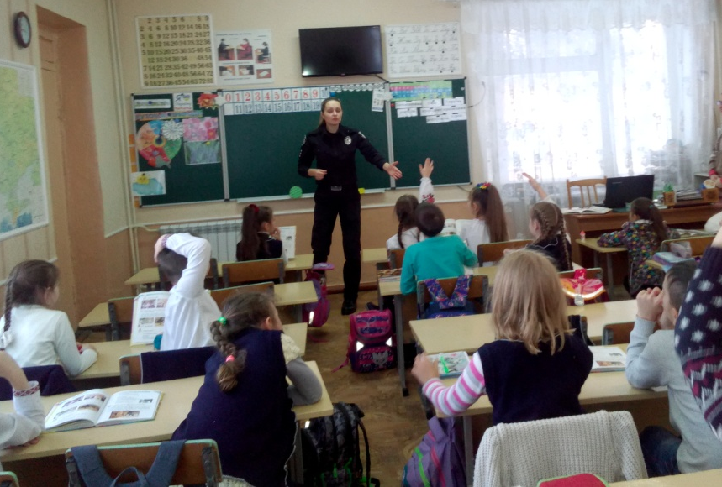
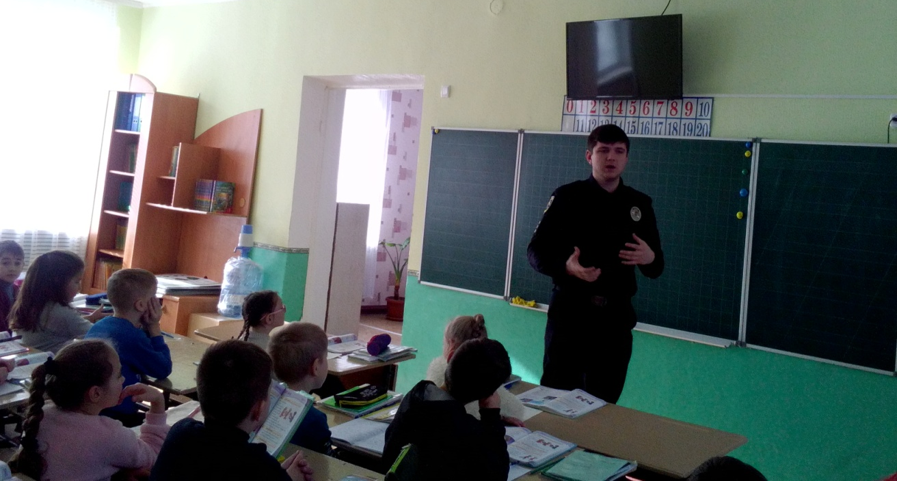
Працівники поліції провели для учнів других та третього класів бесіду на тему «Правила безпеки життєдіяльності».

Slide 22
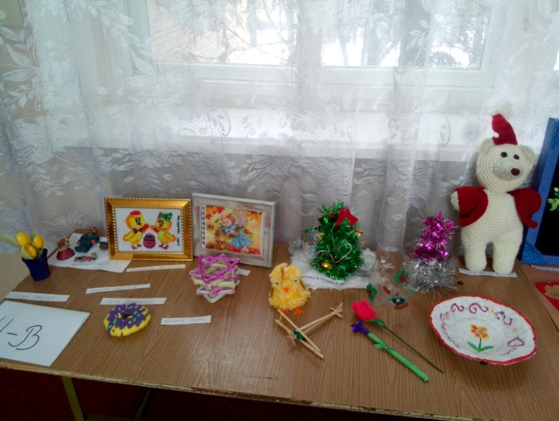
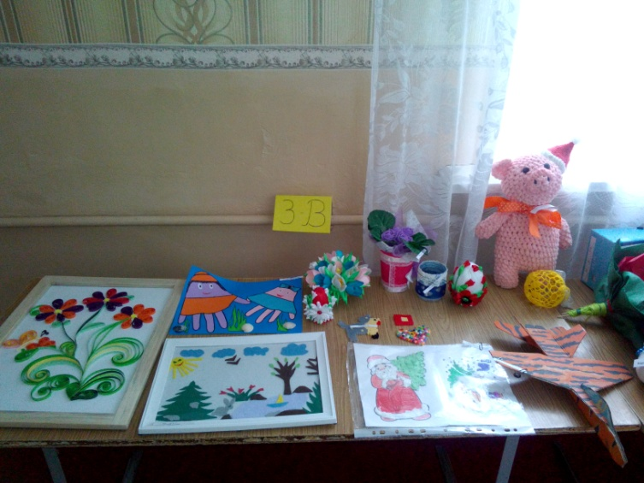
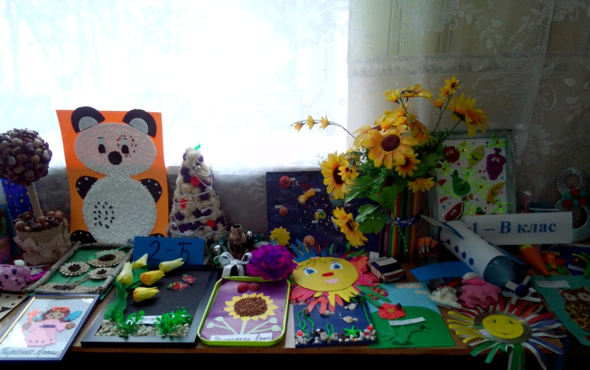
Виставка дитячих поробок «Ми – маленькі майстри»

Slide 23
Лютий «Острів здоров'я»

Slide 24
Проведені заходи у лютому 2019 р.
1. Конкурс малюнків «Здоров’я очима дітей» 04-08.19
2. Усний журнал «Здоров’я – наш скарб»
11-15.19
3. Вікторина «Я здоров’я бережу, сам собі допоможу» 18-22.19
4. Презентація досліджень «Острів здоров'я» проекту «Україна - моя Батьківщина» учнями 1 - В класу, (кл.кер – Кваша О.О.) 18-22.19
5. Презентація досліджень проекту «Збережи життя і здоров'я» учнями 2 - А класу (класний керівник - Денисенко С.О.)
18-22.19

Slide 25
Місячник розпочався з виставки дитячих малюнків «Здоров’я очима дітей».

Slide 26
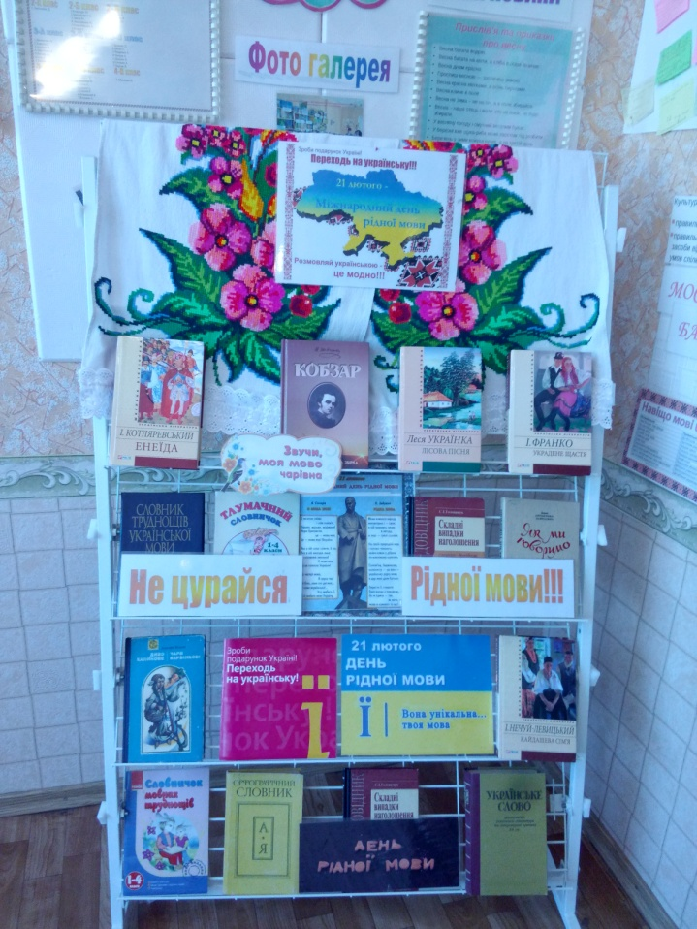
У школі були проведени заходи до Міжнародного дня рідної мови. Також цікаво, емоційно, яскраво пройшла інтелектуальна гра-змагання у шкільній бібліотеці.

Slide 27
12 лютого до школи завітали артисти дитячої філармонії, які представили концертну програму до «Дня Св. Валентина». А наші маленькі листоноші з 4-х класів поспішили доставити “валентинки” по класах.

Slide 28
На завершення місячника валеологічного виховання учні 2-4 класів прийняли участь у заході «Здоров’я – наш скарб».

Slide 29
Березень “Озеро прекрасного”

Slide 30
Проведені заходи у березні 2019 р.
1. Святковий концерт до 8 Березня 07.03.
2. Конкурс малюнків «Шевченкова поезія» 11-15.03
3. Усний журнал «Шевченко художник» 11-15.03
4. Кл. години присвячені творчості Т. Г. Шевченка 11-15.03.
5. Флешмоб «Шевченко єднає!» 11.03.
6. Усний журнал «Музика творить дива!» 18-22.03
7. Презентація досліджень «Озеро прекрасного» проекту «Україна - моя Батьківщина» учнями 1-Б кл., 4-В кл. , (кл. кер.-Дигас О.І., Кучер Л.Л.) 25-29.03

Slide 31
Учні школи привітали вчителів зі святом «8 Березня». Святковий концерт подарував чудовій настрій всім жінкам школи.

Slide 32
День народження знаменитого класика української поезії Тараса Григоровича Шевченка урочисто відзначився по всій Україні. В цьому році святкується 205 річниця. Наша школа вирішила це свято відзначити флешмобом. Під час перерв учні декламували вірші Шевченка, а потім заспівали пісню «ВідкриваюКобзар».

Slide 33
14 березня до школи завітали: командир окремої роти 17 окремого мотопіхотного батальйону Бойко Андрій і доброволець (учень нашої школи) Щекатурін Сергій. Учні школи привітали гостей з Днем Добровольця та передали подарунки і листи для воїнів АТО.

Slide 34
Щиро привітаємо переможців!!! Вокальний гурт «Веселкові передзвони» (у складі учнів 4-Б та 4-В класів: Флорі Катерини, Козловської Ірини, Бойко Римми, Сокальської Валерії, Береславської Ілони, Білоусовї Анни) – керівник (вчитель музичного мистецтва школи) – Іовчева Н. В. - ІІІ місце у міському пісенному конкурсі «Співочі голоси»!!!

Slide 35
Савіна Катерина зайняла 1-е місце у міському конкурсі малюнків «Чорнобиль з пам’яті не стерти».

Slide 36
Проведені заходи у квітні 2019 р.
1. Конкурс малюнків «Бережіть природу» 1-2 кл. 08-12.04
2. Конкурс стіннівок «Забруднене повітря – екологічна проблема» 3-4 кл. 08-12.04
3. Екологічна гра «Юні екологи» 08-12.04
4. Загальношкільна лінійка до Дня пам’яті Чорнобильської трагедії. 08-12.04
5. Єдина класна година «Чорнобиль – горе України. 22-26.04
6.Перегляд фільму «Спогади про Чорнобиль» 22-26.04
7. Тиждень БЖД на тему «Жити цікаво та безпечно» 15-19.04.19р.
8. Презентація досліджень «Сад надії» проекту «Україна - моя Батьківщина» учнями 2-Б кл., (кл. кер.-Галущенко В.А.)
9. Презентація досліджень у рамках загальношкільного проекту «Збережи життя і здоровя» учнями 4-А класу (кл. кер. Зайченко С.В.)

Slide 37
У бібліотеці пройшла виставка, присвячена місячнику екологічного виховання. А діти прикрасили стіни школи малюнками і стіннівками на тему «Забруднене повітря – екологічна проблема». .

Slide 38
18 квітня у школі відбувся День цивільного захисту. Спочатку учні отримали теоретичні знання на заходах з цивільного захисту, а потім здійснилась перевірки здатності учнів діяти за сигналами оповіщення цивільного захисту, користування засобами індивідуального захисту.

Slide 39
На завершення місячника екологічного виховання пройшли заходи у 2-х 3-х класах на тему «Бережіть природу для людського роду».

Slide 40
26 квітня! В пам’яті українського народу це день чорнобильського лиха, болю, суму, і забути це й викреслити із нашої пам’яті – неможливо. Тому у школі пройшли заходи, на яких учні дізналися про найстрашнішу катастрофу ХХ-го століття, подивились документальні фільми, а потім вирушили до пам’ятника чорнобильцям, щоб покласти квіти героям нашої Батьківщини, які ціною свого життя захистили світ від небувалої біди.

Slide 41
Проведені заходи у травні 2019 р.
Привітання ветерана Бодашко В. С. 4-е класи 8.05.19 р.
Покладання квітів до обеліску 9.05. 19 р.
Конкурс віршів до Дня Перемоги «Я хочу миру!» 06-10.05. 19 р.
Тиждень БЖД на тему «Руху правила єдині, знати їх усі повинні» з 20.05. до 24.05. 2019 р
5. Загальношкільна лінійка «Розумники й розумниці» 28.05.2019
Презентація досліджень «Курган слави» проекту «Україна - моя Батьківщина» учнями 3-А кл., 3-В кл. (кл. кер.- Книжник В.М., Турлюн О.В.) 20-24.05. 19 р.

Slide 42
7 травня у школі пройшли урочиста лінійка та виставка, присвячені 74-ї річниці Дня Перемоги. Діти декламували вірші і на завершення заспівали пісню «Ветерани».

Slide 43
8 травня учні 4-х класів привітали ветерана Бодашко Василя Савелійовича зі святом Перемоги. Низький уклін Вам, ветерани, за наше мирне життя, за радісне дитинство наших дітей, за те, що врятували Україну від фашизму й неволі.

Slide 44
9 травня педагогічний колектив школи, учні та їх батьки взяли участь у заході з нагоди 74-ої річниці Дня Перемоги над нацизмом у Другій світовій війні. Захід відбувся біля обеліску Слави.

Slide 45
Кожного третього четверга травня в Україні святкують день вишиванки. У школі відбулася святкова хода вишиванок.

